Slide 1




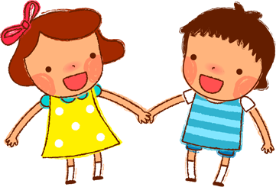

CHÀO MỪNG QUÝ THẦY CÔ VỀ DỰ GIỜ
LỚP 1/1
Môn Hoạt động trải nghiệm

Slide 2
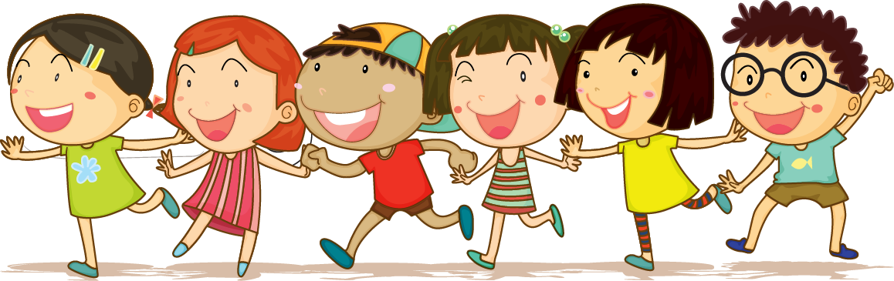
Khởi động
Để cơ thể khỏe mạnh em cần ăn uống
như thế nào?

Slide 3
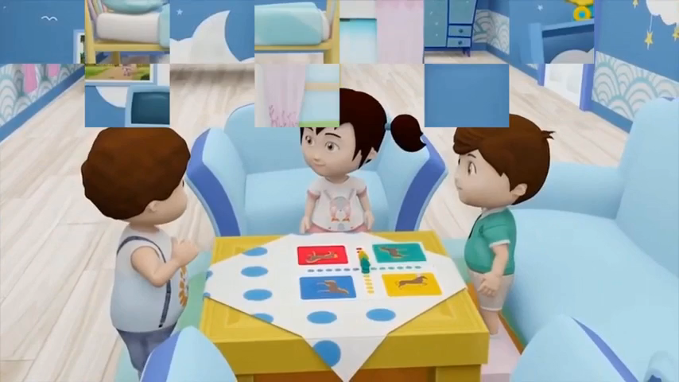

Slide 4
Thứ tư ngày 08 tháng 01 năm 2025
Hoạt động trải nghiệm
Bài 14: Sử dụng trang phục
hằng ngày

Slide 5

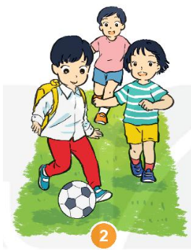
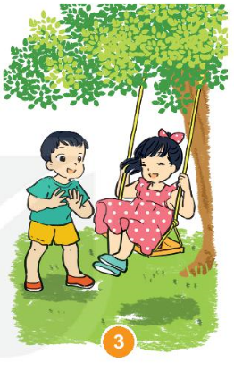
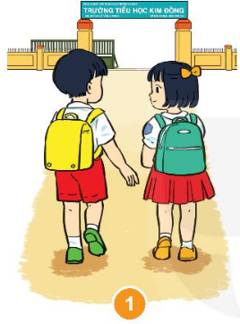
Hoạt động 1
Xác định những bạn biết sử dụng trang phục phù hợp.
Đi học mùa hè
Đi chơi đá bóng
Đi chơi mùa hè

Slide 6
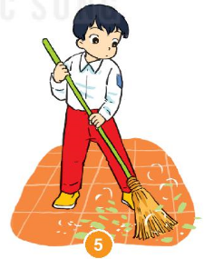
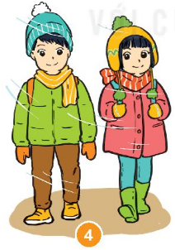
Hoạt động 1
Xác định những bạn biết sử dụng trang phục phù hợp.
Đi học mùa đông
Làm việc nhà

Slide 7
Kết luận: Chúng ta cần sử dụng trang phục phù hợp cho từng hoạt động trong ngày và phù hợp với thời tiết theo mùa.

Slide 8

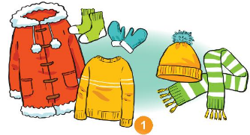
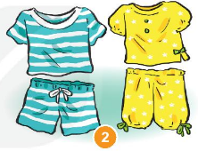
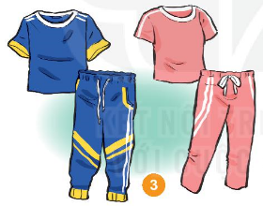
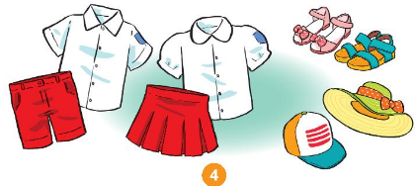
Hoạt động 2
Lựa chọn trang phục khi: đi học ngày nắng nóng, đi học vào mùa đông, chơi thể thao, đi ngủ

Slide 9



TRÒ CHƠI
Nhạc nền
Em làm người mẫu

Slide 10





Câu 1.
A. Trang phục đi học ngày nắng nóng
B. Trang phục
mùa đông
Khi đến mỗi Slide, thầy cô
nhấp chuột trái 1 lần hoặc
phím mũi tên qua phải thì câu hỏi và đáp án sẽ tự xuất hiện.
Sau khi HS đưa ra đáp án qua Camera, thầy cô nhấp vào đáp án đúng để xác nhận đáp án.
Để chuyển sang câu hỏi tiếp theo, thầy cô nhấp phím mũi tên qua phải 2 lần hoặc
nhấp chuột trái 2 lần.

Slide 11
Câu 2.
A. mùa hè
B. mùa đông
Khi đến mỗi Slide, thầy cô
nhấp chuột trái 1 lần hoặc
phím mũi tên qua phải thì câu hỏi và đáp án sẽ tự xuất hiện.
Sau khi HS đưa ra đáp án qua Camera, thầy cô nhấp vào đáp án đúng để xác nhận đáp án.
Để chuyển sang câu hỏi tiếp theo, thầy cô nhấp phím mũi tên qua phải 2 lần hoặc
nhấp chuột trái 2 lần.

Slide 12
Câu 3.
A. Chơi thể thao
B. đi ngủ
Khi đến mỗi Slide, thầy cô
nhấp chuột trái 1 lần hoặc
phím mũi tên qua phải thì câu hỏi và đáp án sẽ tự xuất hiện.
Sau khi HS đưa ra đáp án qua Camera, thầy cô nhấp vào đáp án đúng để xác nhận đáp án.
Để chuyển sang câu hỏi tiếp theo, thầy cô nhấp phím mũi tên qua phải 2 lần hoặc
nhấp chuột trái 2 lần.

Slide 13
Câu 4.
B. Đi ngủ
B. Mùa đông
Khi đến mỗi Slide, thầy cô
nhấp chuột trái 1 lần hoặc
phím mũi tên qua phải thì câu hỏi và đáp án sẽ tự xuất hiện.
Sau khi HS đưa ra đáp án qua Camera, thầy cô nhấp vào đáp án đúng để xác nhận đáp án.
Để chuyển sang câu hỏi tiếp theo, thầy cô nhấp phím mũi tên qua phải 2 lần hoặc
nhấp chuột trái 2 lần.

Slide 14
Hoạt động 2
Lựa chọn trang phục khi: đi học ngày nắng nóng, đi học vào mùa đông, chơi thể thao, đi ngủ
đi học vào mùa đông
Đi ngủ
Chơi thể thao
Đi học ngày nắng nóng

Slide 15

Hoạt động 3
Sử dụng trang phục phù hợp với các hoạt động hằng ngày
Ai lựa chọn trang phục cho em hằng ngày?
Ai hướng dẫn em dử dụng trang phục phù hợp hằng ngày?
Sử dụng trang phục phù hợp để làm gì?

Slide 16
Kết luận:
Tập tự mình lựa chọn và sử dụng trang phục phù hợp để bảo vệ cơ thể và làm đẹp bản thân, đồng thời rèn luyện thói quen tự lập, và cẩn thận.

Slide 17



Củng cố

